Slide 1
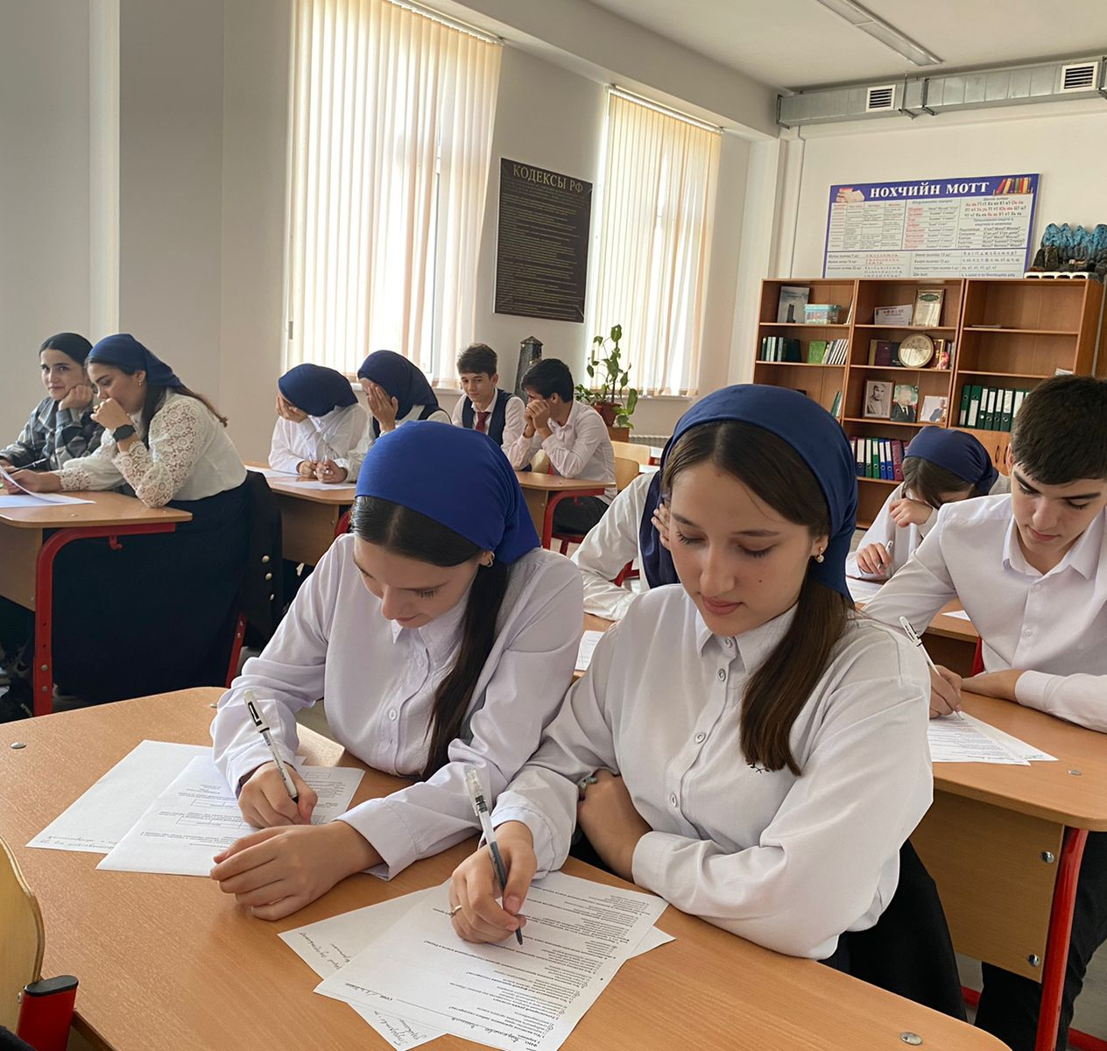
Проектирование урока, формирующего функциональную грамотность обучающихся
Муниципальное бюджетное общеобразовательное учреждение
«Средняя общеобразовательная школа № 4 г. Шали»
Семинар-практикум

Slide 2
Скажи мне – и я забуду.
Покажи мне – я смогу запомнить.
Позволь мне это сделать самому –
и это станет моим навсегда

Slide 3
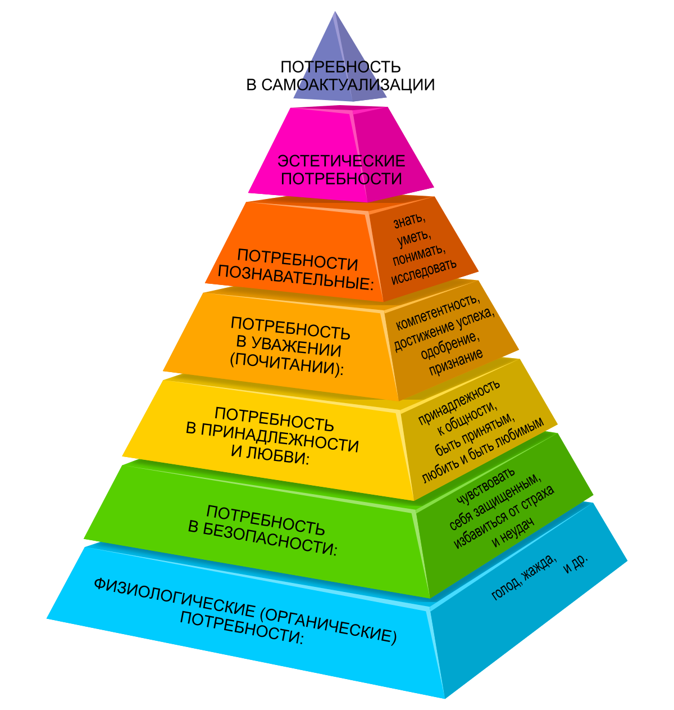
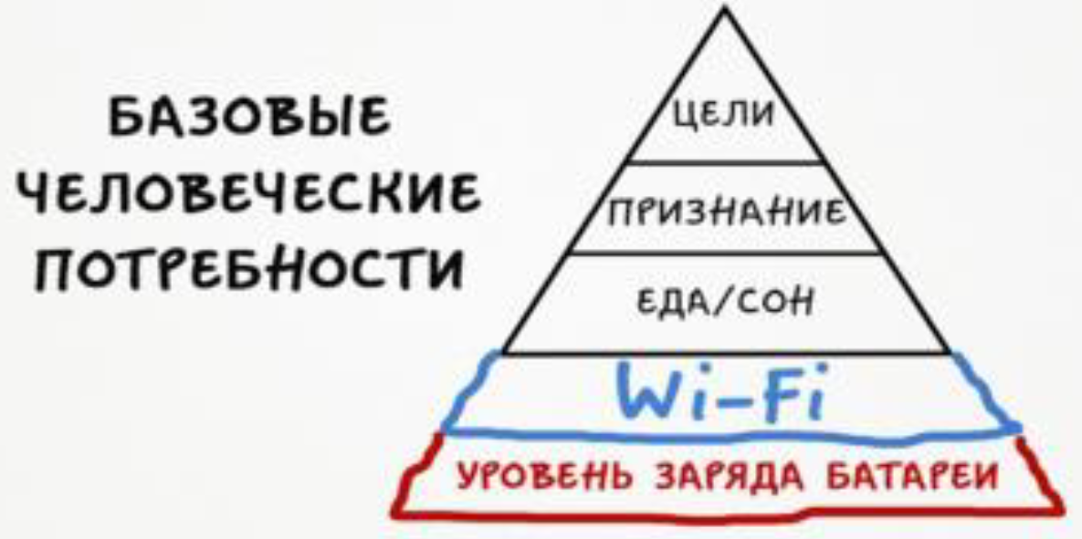
Пирамида
Маслоу

Slide 4
ЧГ
МГ
ЕНГ
Креативное мышление
Глобальные компетенции
Функциональная грамотность

Slide 5
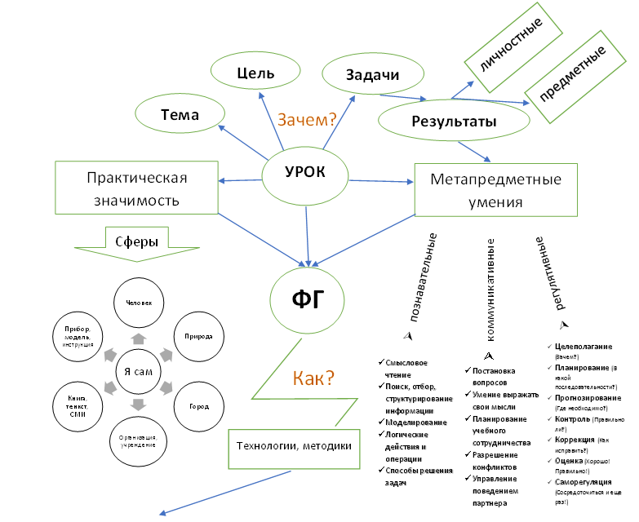

Slide 6
Реальные жизненные ситуации, детально и подробно отраженные
Максимально наглядные и детальные
Обучающие кейсы
Практические кейсы
Типовые ситуации, которые наиболее часты в жизни
Такие, какими они могут быть в жизни, не отражают жизнь «один к одному»
Выступают моделями для получения нового знания о ситуации и поведения в ней
Обучающая функция сводится к исследовательским процедурам
Научно-исследовательские кейсы

Slide 7
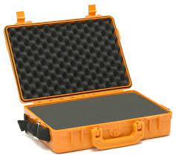
Ситуация – случай, проблема, история из реальной жизни
Контекст ситуации - хронологический, исторический, контекст места, особенности действия или участников ситуации
Структура
Комментарий ситуации, представленный автором
кейса
Вопросы или задания для работы с кейсом
Приложения

Slide 8
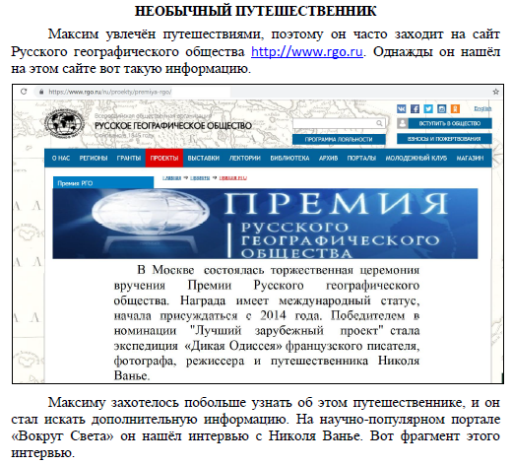
Пример кейса по ЧГ
для 5 класса
Человек и природа

Slide 9
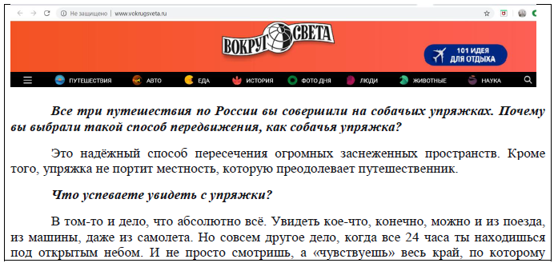
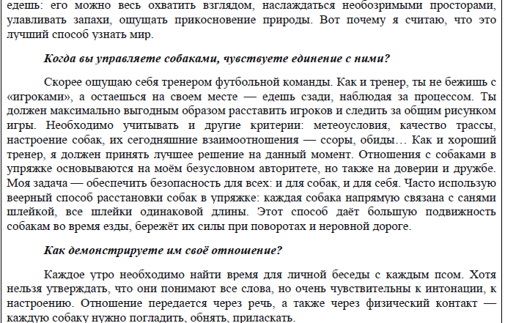
Интервью
с Николя Ванье
в журнале «Вокруг света»
Тип текста:
составной (объявление, интервью, аннотация,
отзыв о книге)

Slide 10
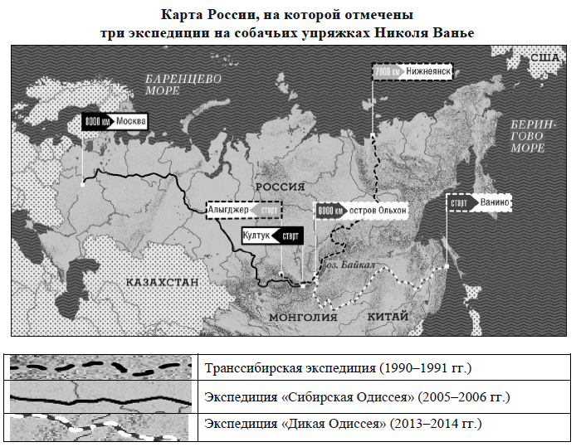
Карта
с обозначением экспедиций Николя Ванье

Slide 11
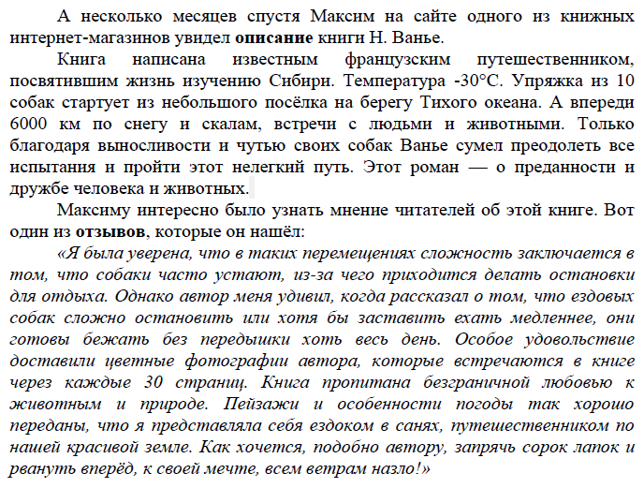
Описание книги
Николя Ванье
Отзыв о книге
Николя Ванье

Slide 12
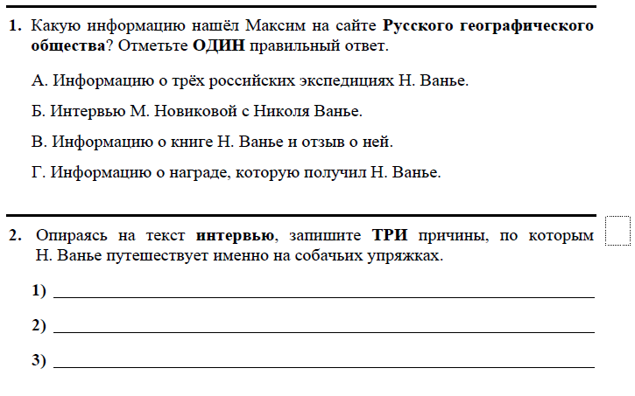
находить и извлекать информацию
интегрировать и интерпретировать информацию

Slide 13
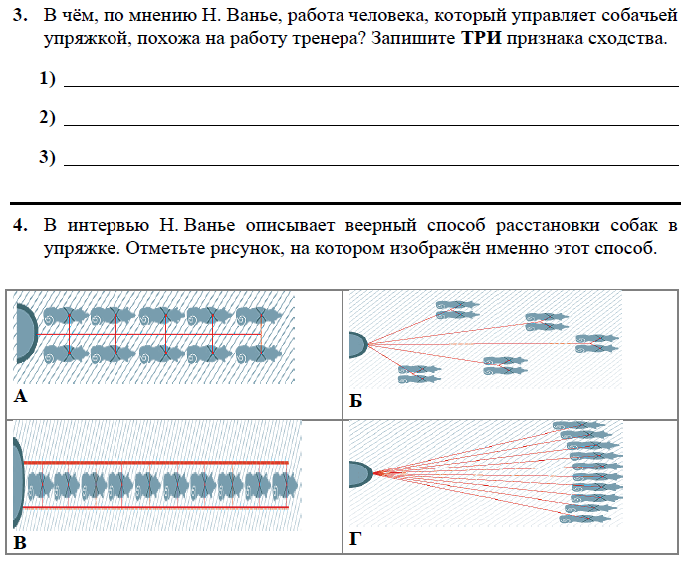
интегрировать и интерпретировать информацию

Slide 14
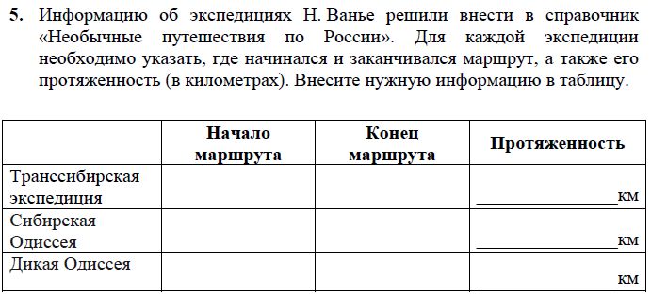
находить и извлекать информацию

Slide 15
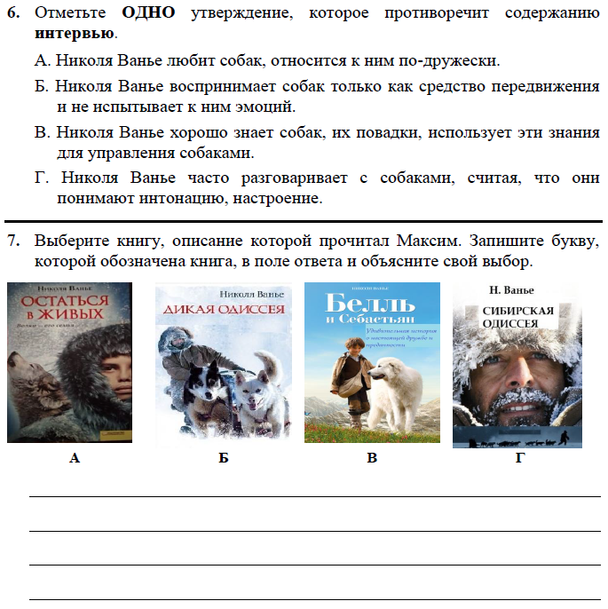
интегрировать и интерпретировать информацию

Slide 16
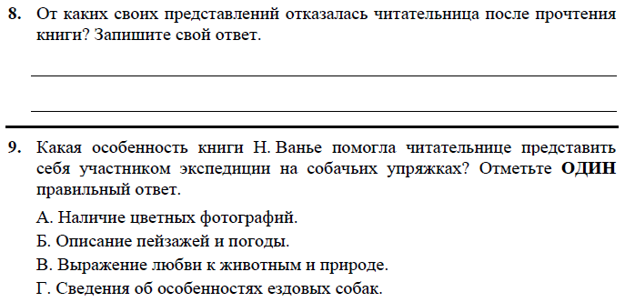
интегрировать и интерпретировать информацию
осмысливать и оценивать содержание и форму текста

Slide 17
Какова цель работы с данным кейсом?

Slide 18
Цель практикума

Slide 19
Моделирование урока

Slide 20
Структура урока
ВЫЗОВ
ОСМЫСЛЕНИЕ
ПРИМЕНЕНИЕ
РЕФЛЕКСИЯ

Slide 21
Варианты моделей урока
Создать кейс, приближенный к теме урока, используя дополнительный материал
Адаптировать/ трансформировать материал учебника к задачам формирования ФГ
Обучающий кейс
Система заданий
ЧГ+МГ+ЕНГ+КМ

Slide 22
Цель
Задача 1
Задача 2
4 этап
2 этап
Задача 3
3 этап
1 этап

Slide 23
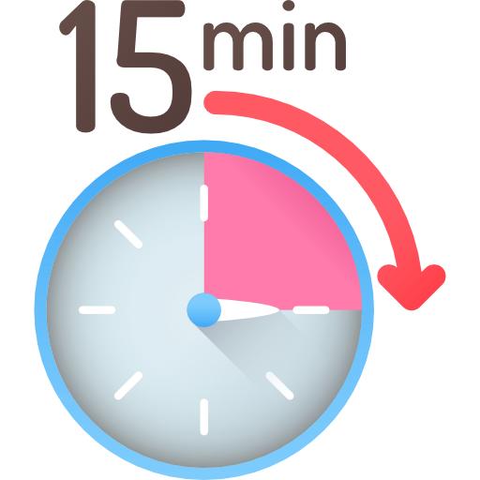
Практическая часть семинара
Идеи
Испытания
Итоги

Slide 24
Структура семинара-практикума
ВЫЗОВ
Как соединить задачи урока с задачей формирования ФГ?
ОСМЫСЛЕНИЕ
Знакомство с методами сближения, объединения образовательных задач
ПРИМЕНЕНИЕ
Моделирование урока, направленного на формирование ФГ
РЕФЛЕКСИЯ
Какую идею, метод или приём я внесу в свои уроки?

Slide 25
Создайте синквейн на тему «Семинар»
1
Семинар (тема синквейна)
2
Какой он?
(2 прилагательных или причастия)
3
Что сделал? (3 глагола)
4
Лейтмотивная фраза
(из нескольких слов)
5
Новое звучание темы
(контекстный синоним)

Slide 26
Сохраните новые идеи!

Slide 27
Благодарим за сотрудничество!

